Slide 1

32 günde android programlama öğren
1. GÜN
Tanışma
Programın Amacı/İçeriği
Temel Kavramlar
Kurulum
Örnek Uygulama

Slide 2
eğitmen
Doğan Kılıç – Mobile Application Developer
0507 890 42 84
dnkilic@outlook.com
Projeler : https://github.com/dnkilic
Blog : https://medium.com/@dnkilic

Slide 3
Programın Amacı
32 Günde Android Programlama Öğren programının amacı hiçbir yazılım bilgisi olmayan katılımcılara 192 saat / 32 günde (6h1d) Android programlamanın inceliklerini öğretmektir.
Programdan mezun olabilmek için devam şartlarını taşıyor olmak*, interaktif sınavlarda başarılı olmak ve bitirme projesini başarıyla tamamlamak gerekir.
Şimdi iki ayrı öğrenci profiline göz atalım...

Slide 4
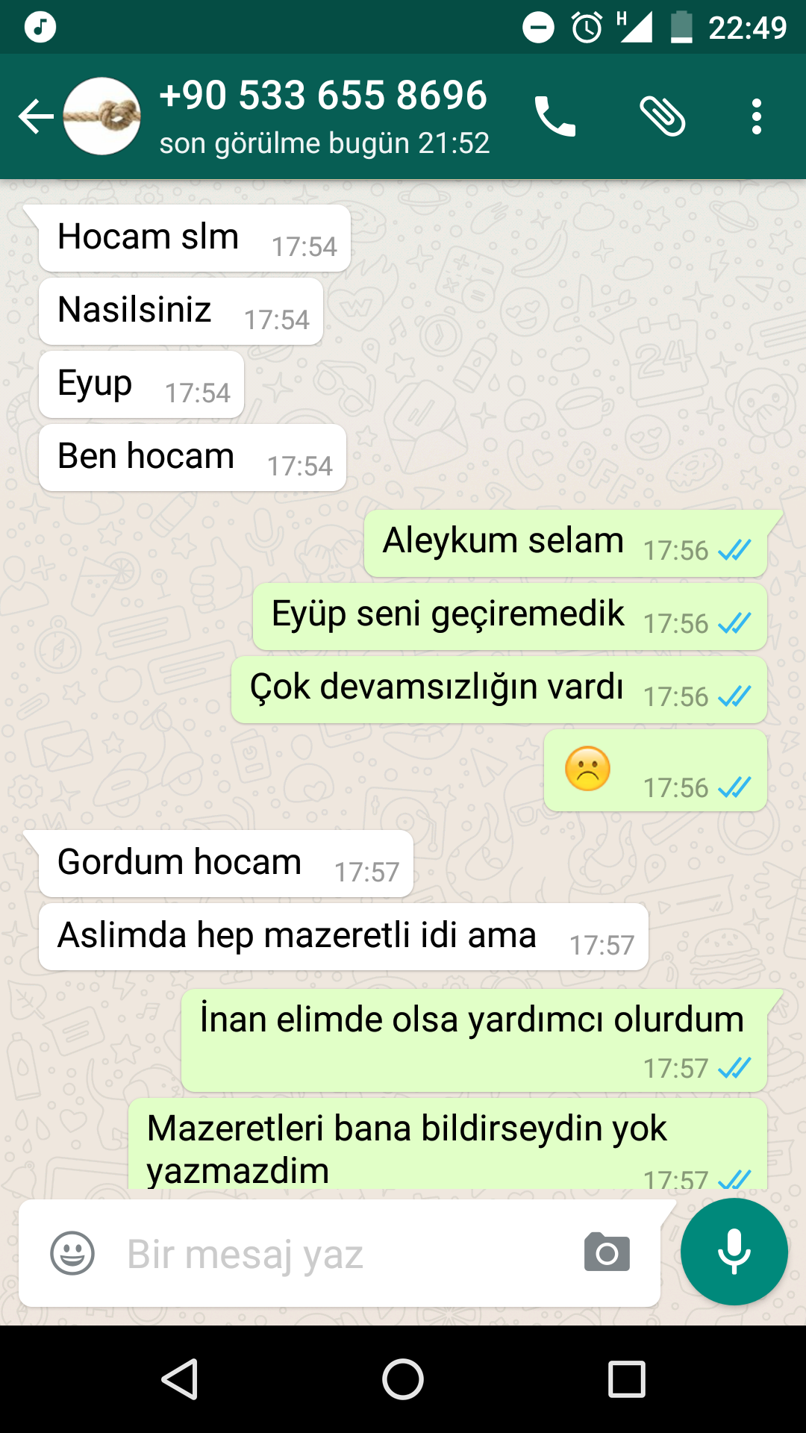
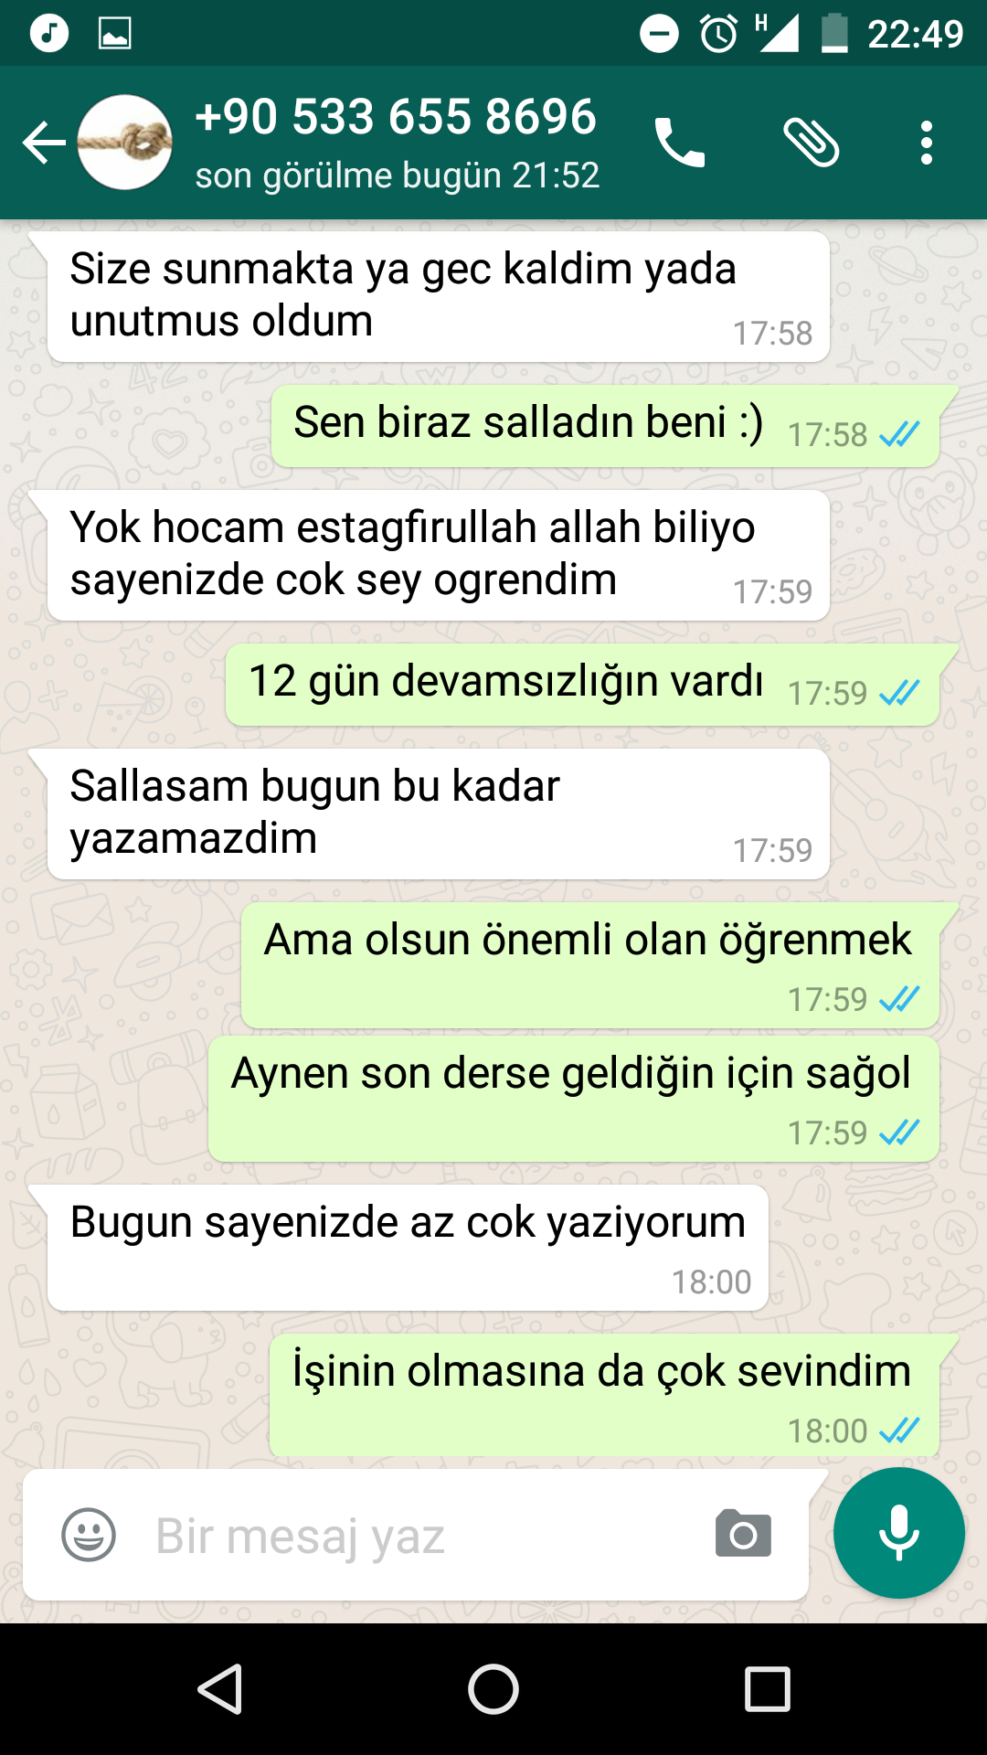

*

Slide 5
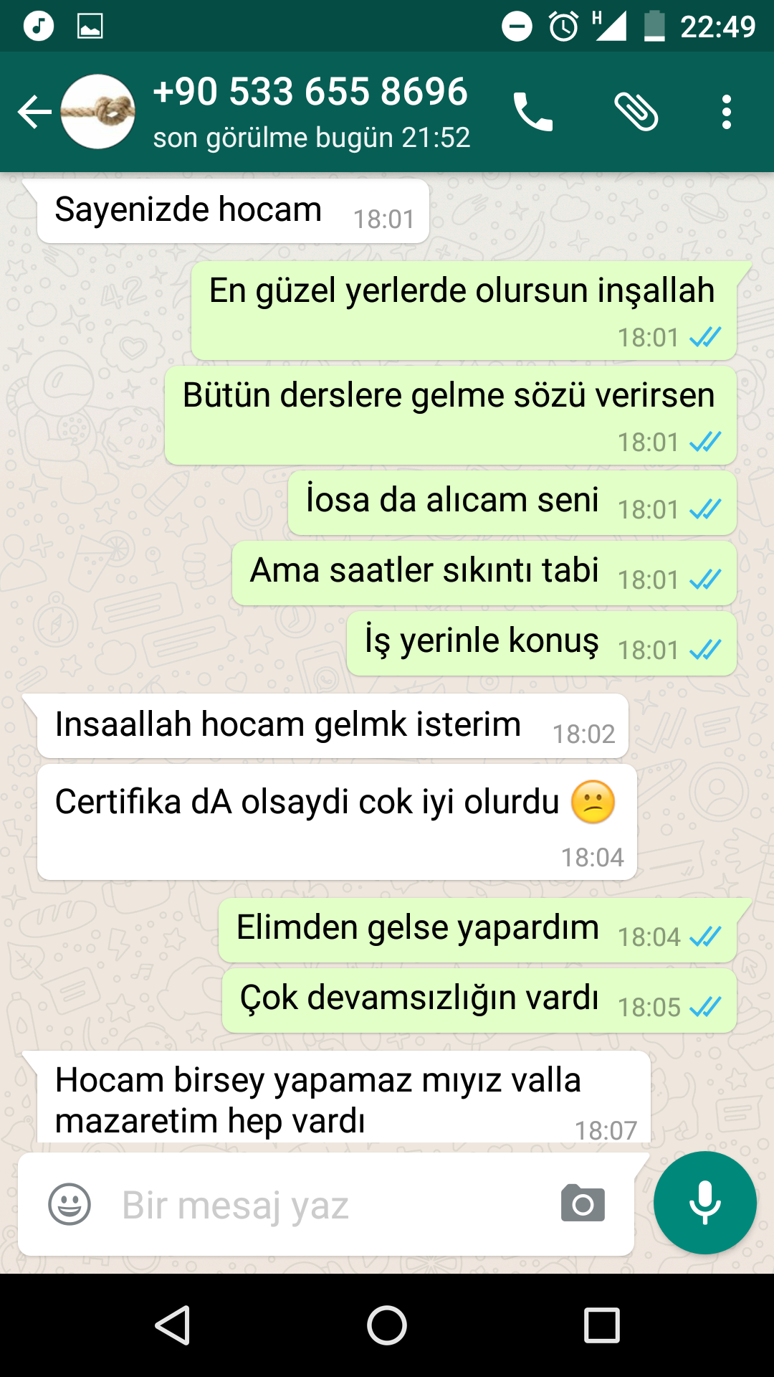
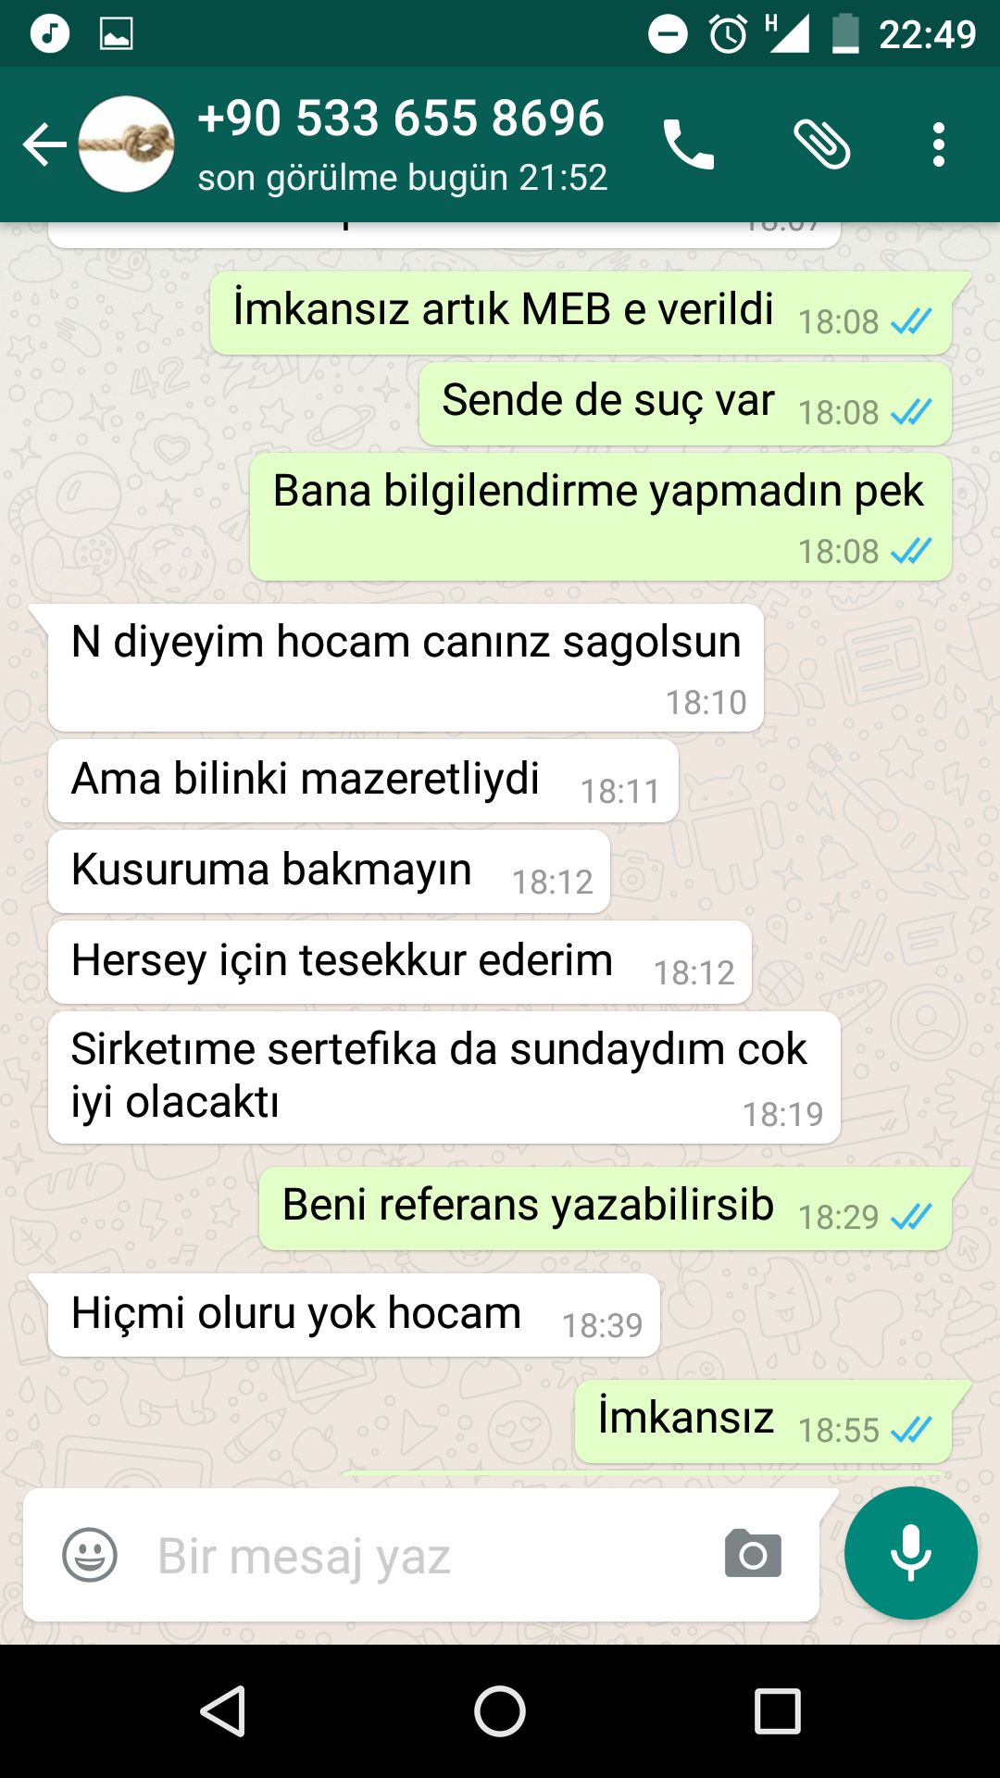
*

Slide 6
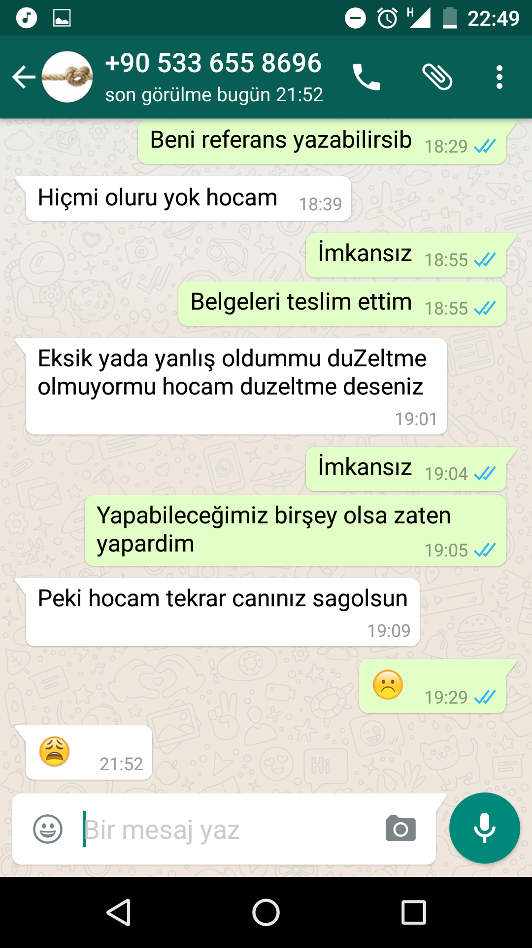
*

Slide 7
*

Slide 8
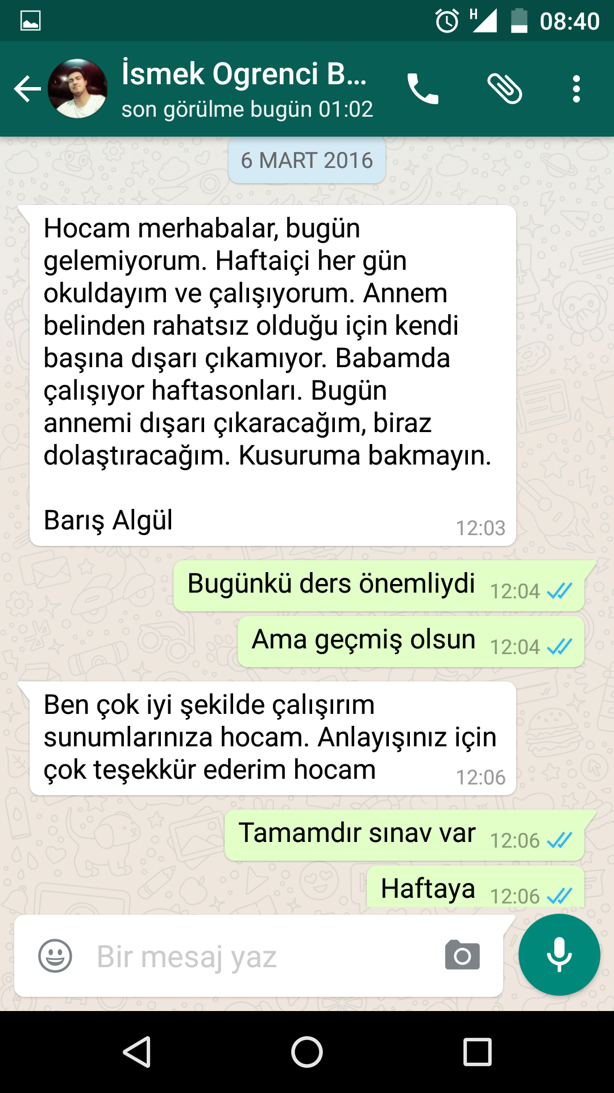
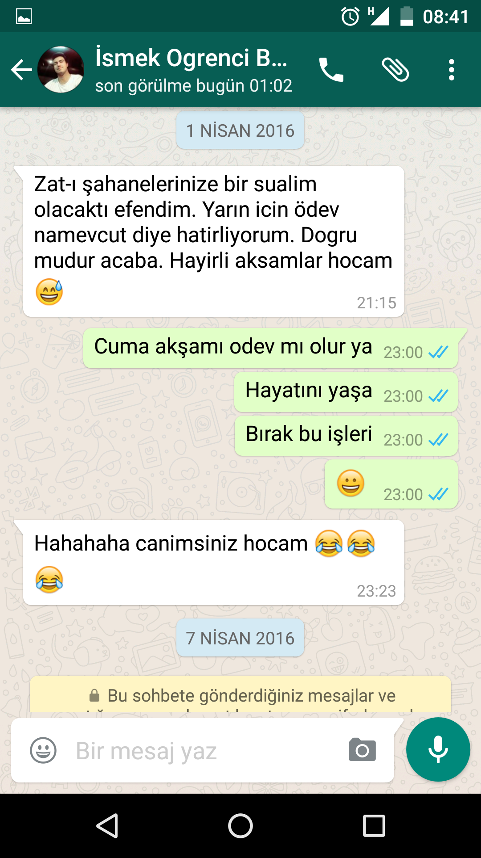

*

Slide 9
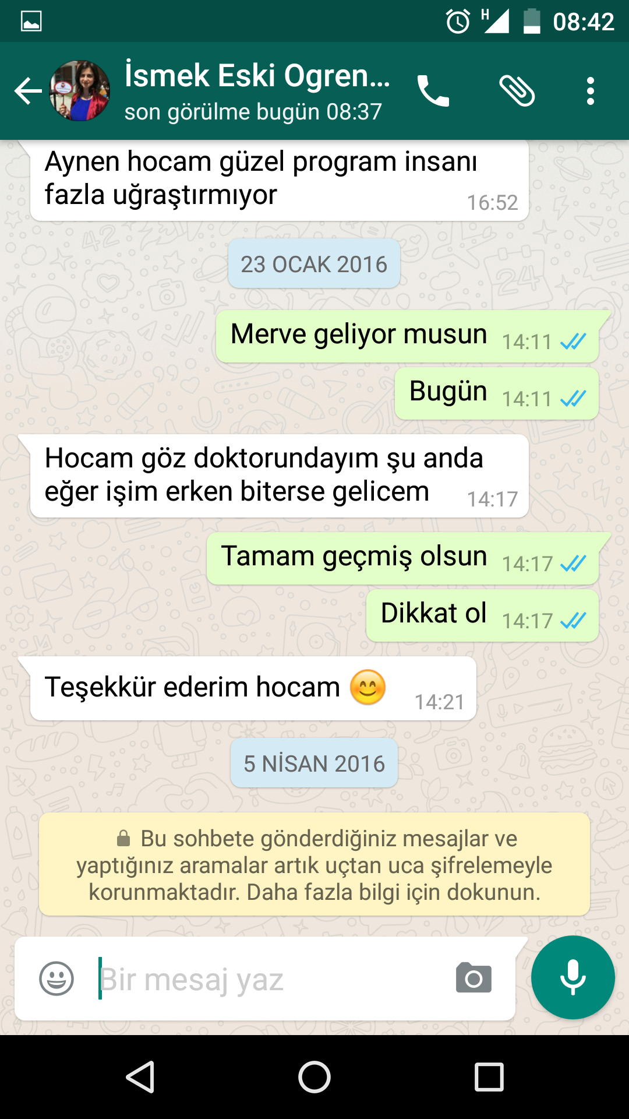
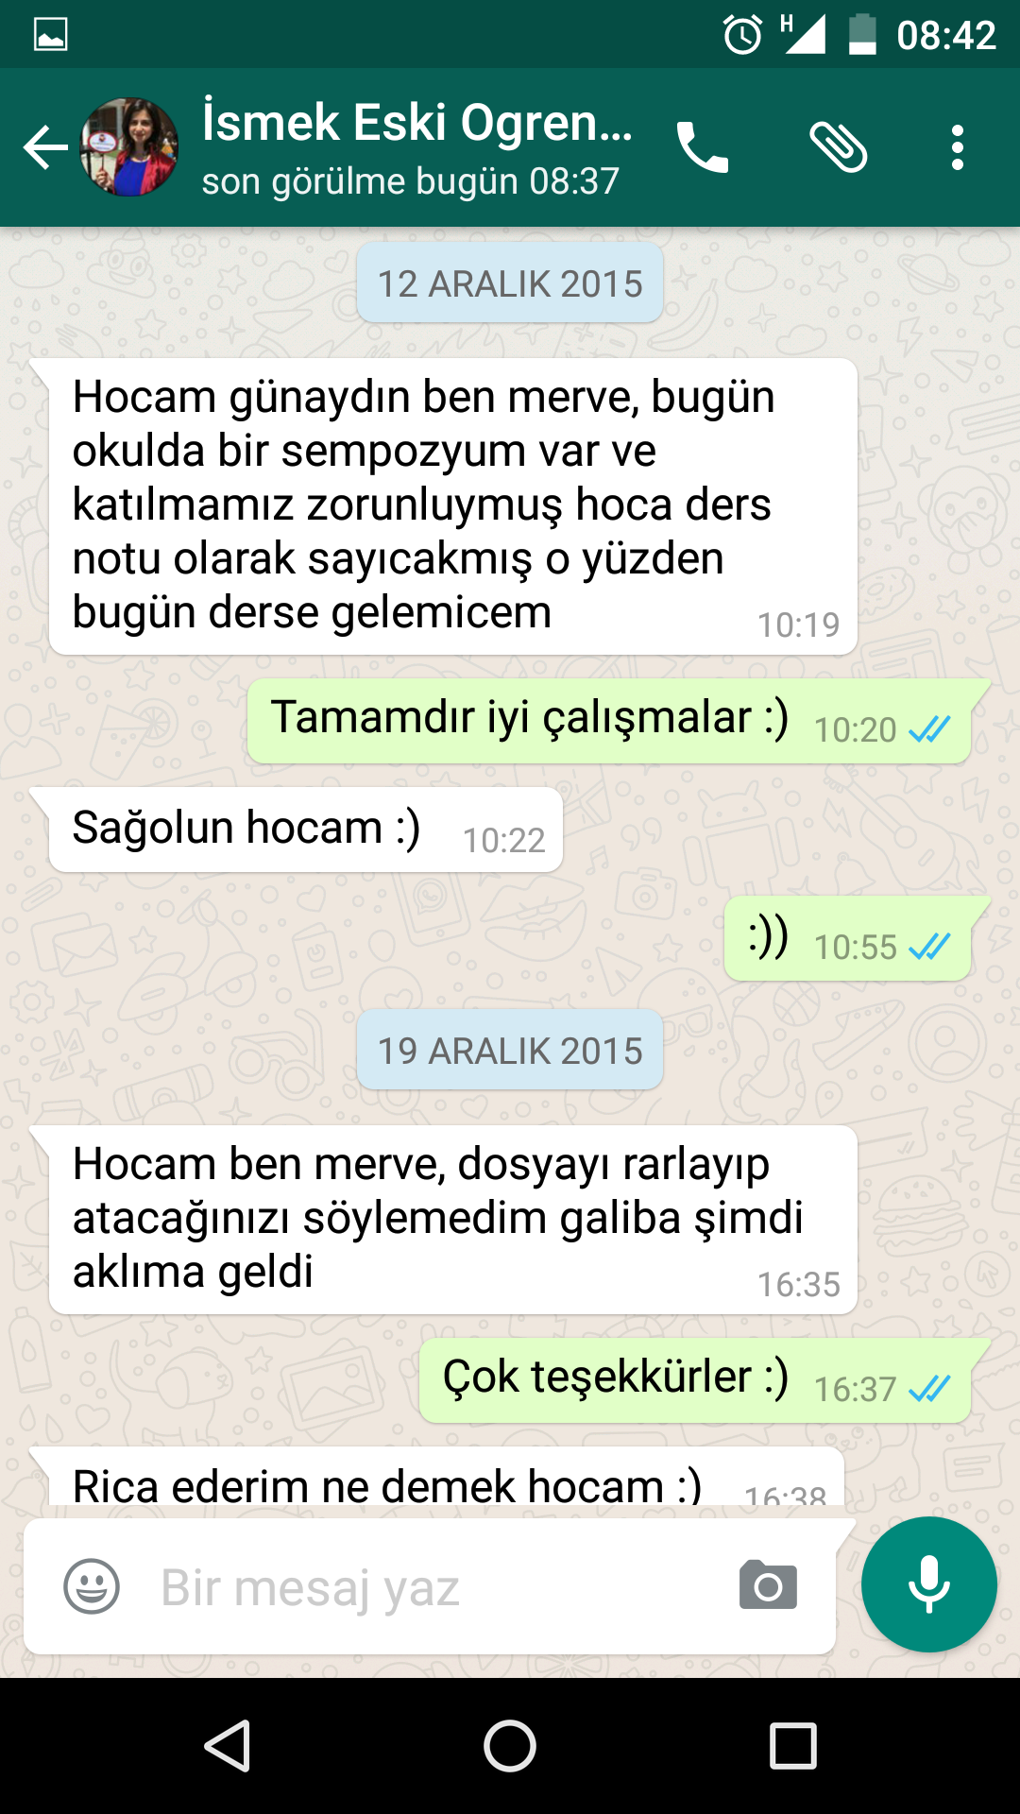
*

Slide 10
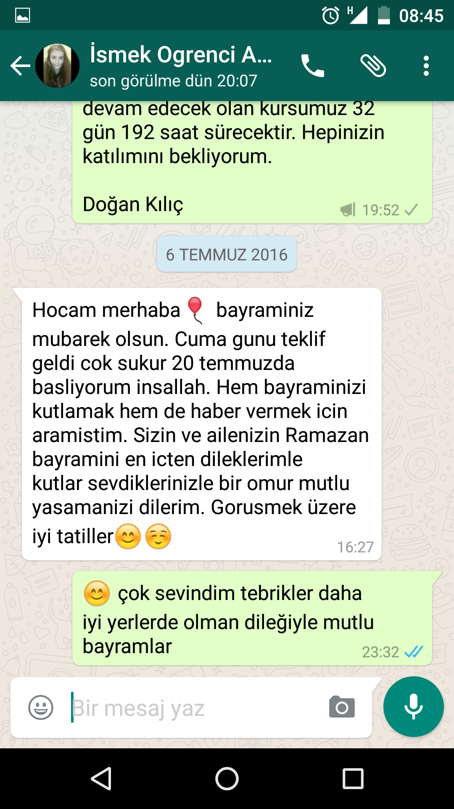
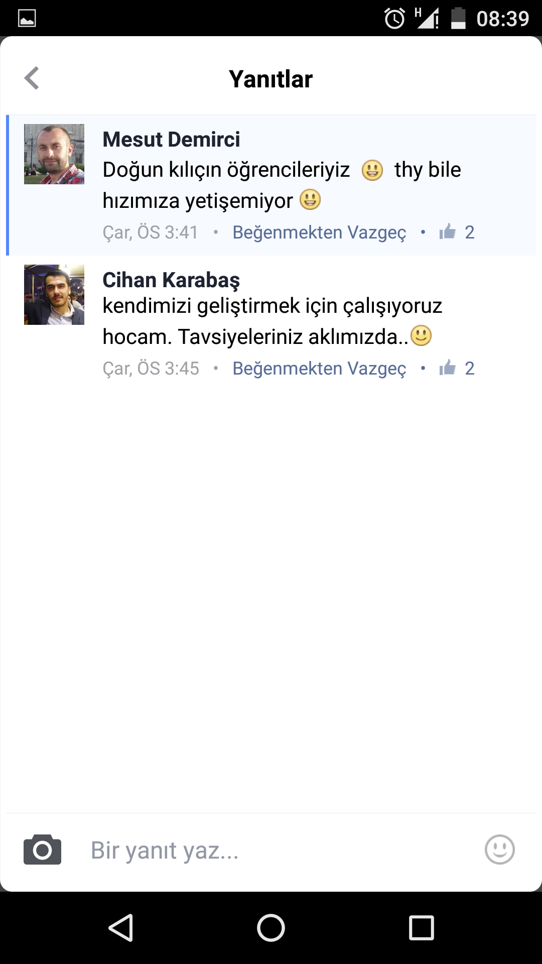
*

Slide 11
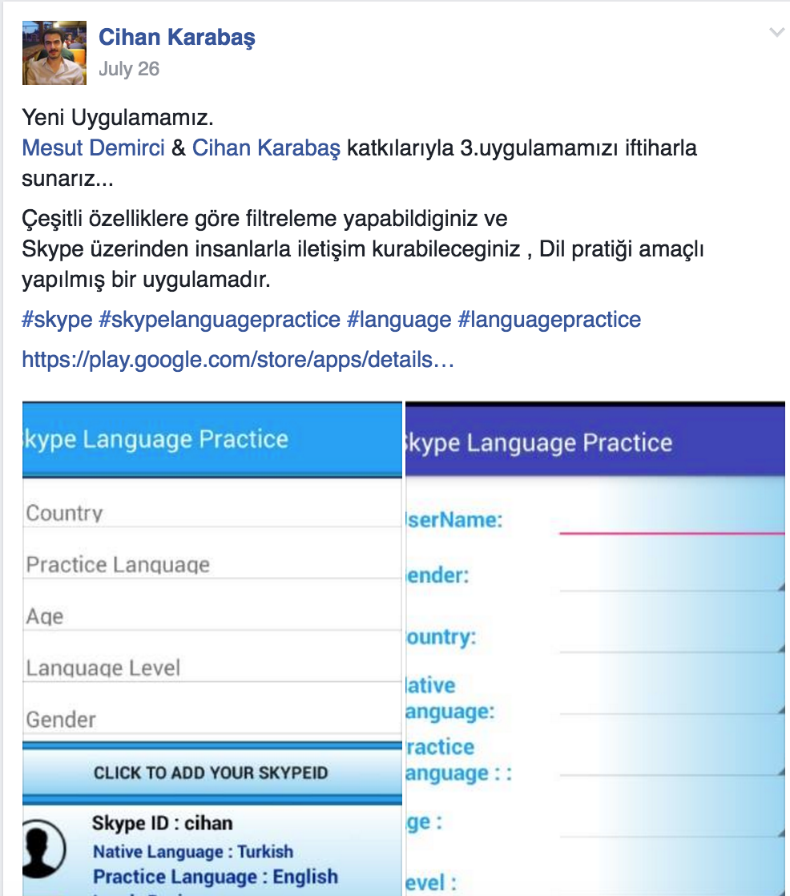
* Gelecek kendini ona hazırlayanlarındır.

Slide 12
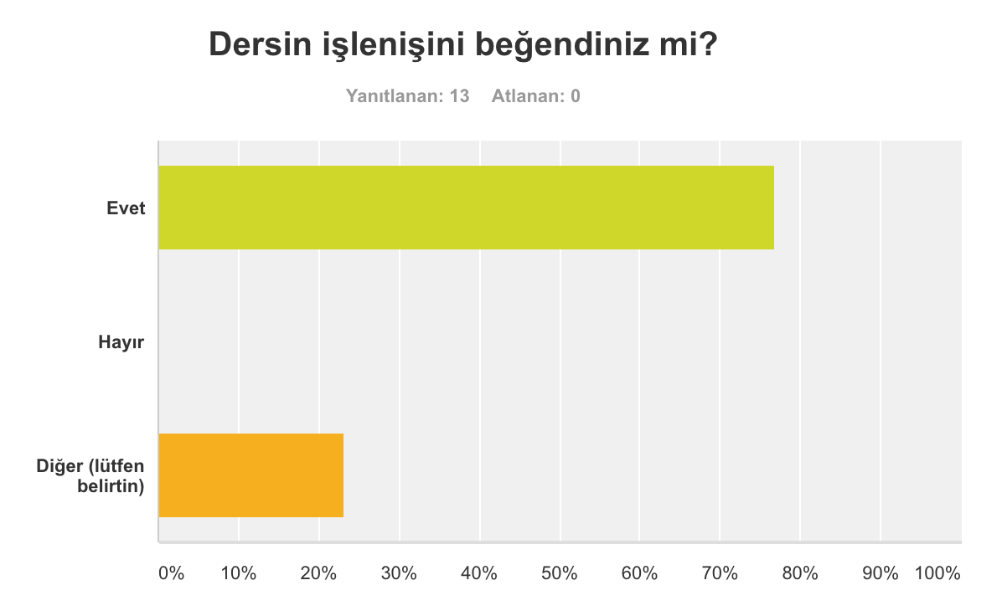
Anketler
Eğitim devam ederken zaman zaman anketler düzenlenir ve anketlerdeki geribildirimlere bağlı olarak program/işleyiş vb konularda düzenlemeye gidilebilir.

Slide 13
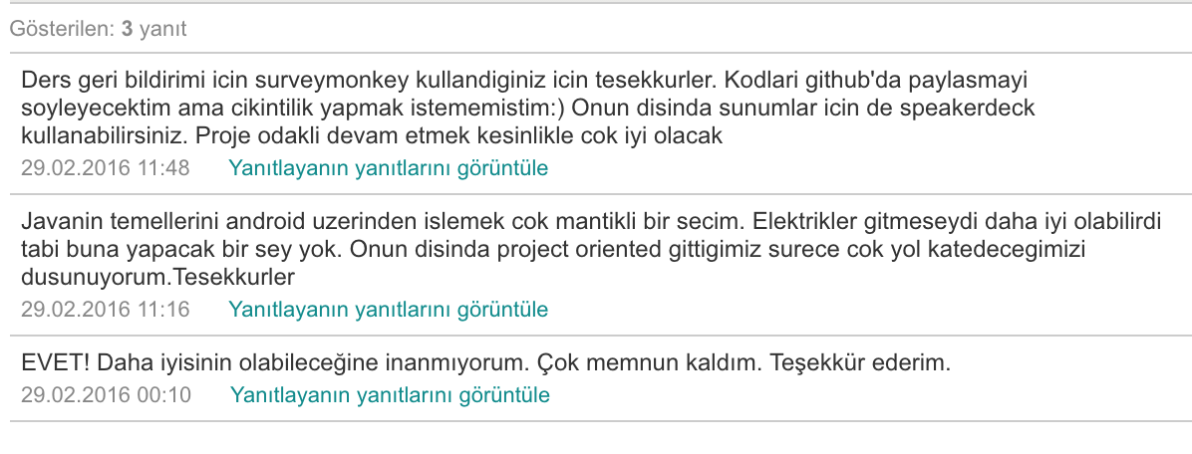
Anketler

Slide 14
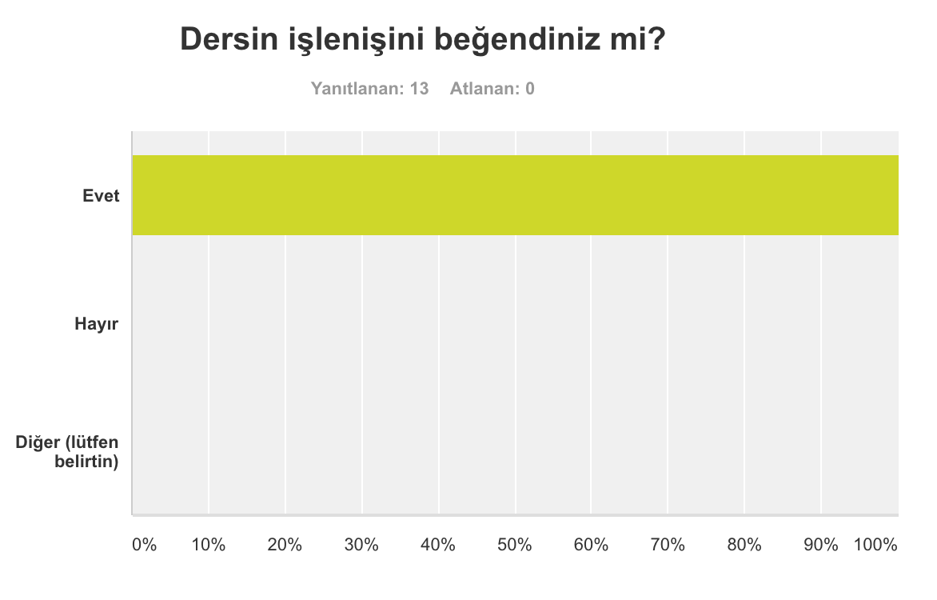
Anketler

Slide 15
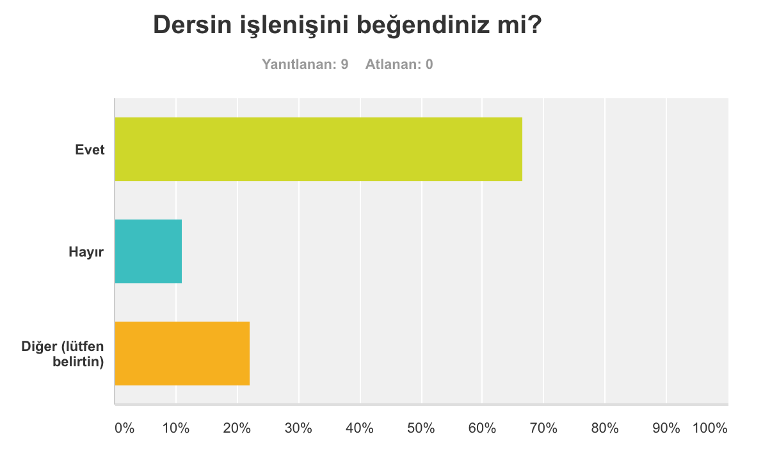
Anketler

Slide 16
İletişim
Öğrencilerle iletişim;
Mail ve Whatsapp grupları aracılığıyla sağlanır.
Slayt, Proje dosyaları vb mail yolu ile,
Ders hakkında duyurular whatsapp grubu aracılığıyla iletilir.

Slide 17

Programın İçeriği
Program;
alanında başarılı çeşitli android derslerinin kompozisyonudur.
örnek uygulamalar ve açık kaynaklı bitirme projesiyle katılımcıların açık kaynaklı yazılım ekosistemine katkıda bulunmasını ve proje üretmesini sağlar.

Slide 18
Bitirme Projesi
Bitirme projesi Github üzerinden yürütülür, proje ufak iş parçalarına bölünüp öğrencilere dağıtılır. Görevini başarıyla tamamlayan öğrencilerin ismi uygulamaya yazılır.
Bitirme projesiyle iş ilanlarında sıklıkla karşılaşılan;
* Github/SVN versiyon kontrol sistemlerini kullanmayı bilen
* AppStore'da uygulama yayınlamış
* Takım çalışmasına yatkın
Maddeleri karşılanmış olmaktadır. Böylelikle öğrencilerin hem CV'lerine yazabilecekleri bir uygulama geliştirmiş olmaları hem de bazı nitelikler kazanmaları hedeflenmektedir.

Slide 19
Bitirme Projesi
Örnek bir bitirme projesi için :
https://github.com/dnkilic/android-sesli-haber

Slide 20
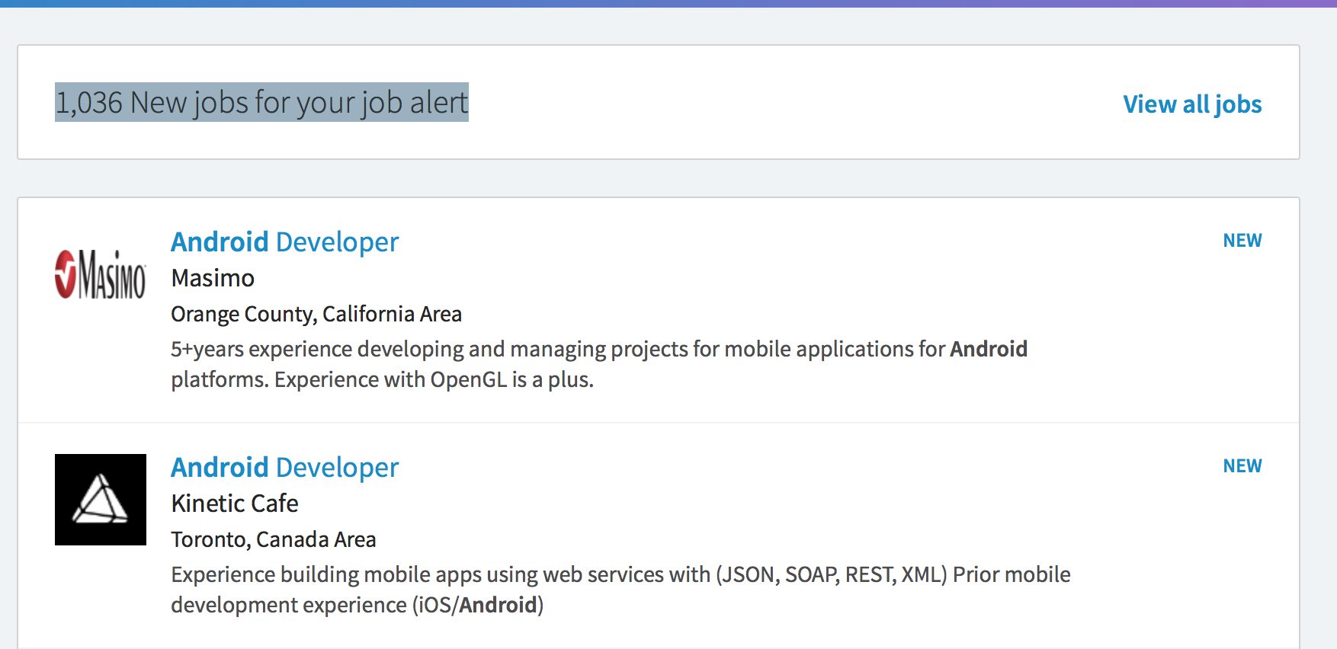
Neden Android
Çünkü yurtiçinde ve yurtdışında çok fazla iş imkanı var.

Slide 21

Temel Kavramlar
Android aşağıdakilerden hangisidir?
Program
Programlama dili
Akıllı telefon
İşletim sistemi

Slide 22
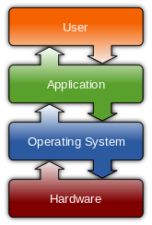
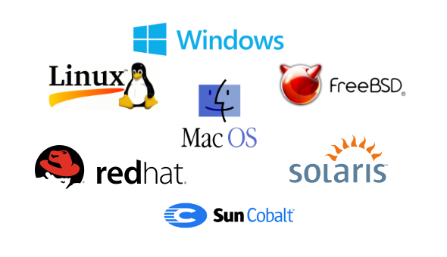
Temel Kavramlar
Android işletim sistemi hangi kernel tabanlıdır?
Windows
Mac OS X
Linux

Slide 23
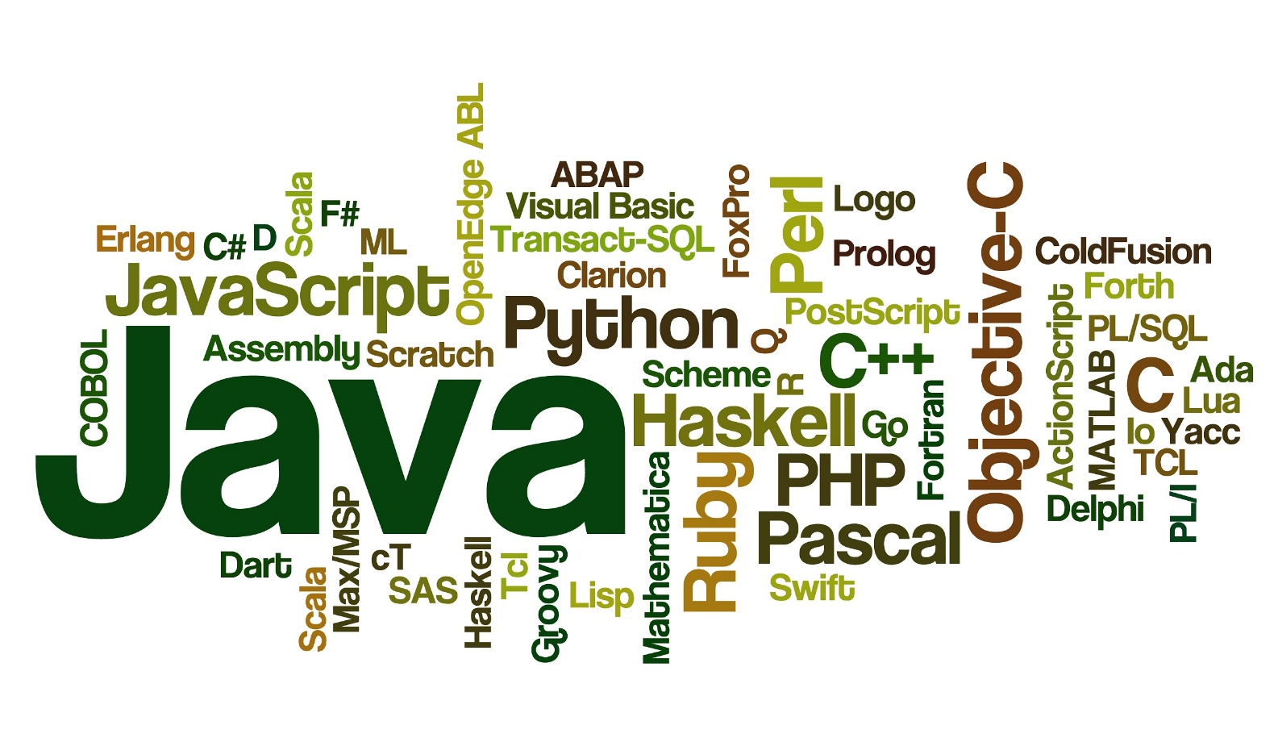
Temel Kavramlar
Android uygulamaları hangi programlama diliyle geliştirilir?
Java
C#
Android
Objective C

Slide 24
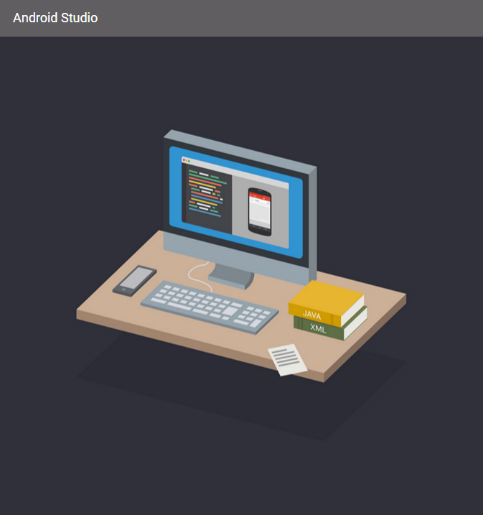
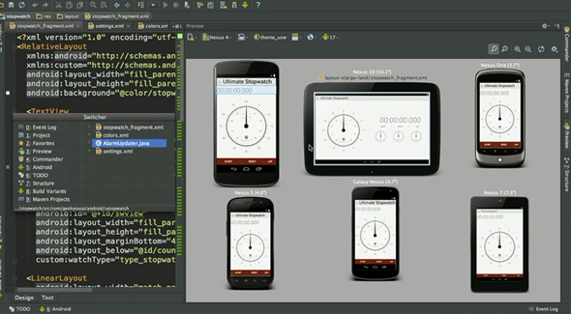
Android uygulamaları hangi geliştirme ortamı kullanılarak geliştirilir?
Android uygulamaları birçok IDE aracılığıyla geliştirilebilmektedir. Biz derslerimizde Google tarafından desteklenen, JetBrains şirketinin Intellij Idea tabanlı «Android Studio» IDE’sini kullanacağız.

Slide 25
Gerekli Kurulumlar
Kurulumlar Hakkında Genel Uyarı
İsminde Türkçe karakter bulunan arkadaşlarımızın bilgisayarlarındaki kullanıcı isimleri de Türkçe karakter içerebiliyor. Bu durumda kurduğumuz araçlar çalışmayabiliyor.
Çözüm için araçların Türkçe karakter içermeyen dizinlere kurulmasına dikkat ediniz.

Slide 26
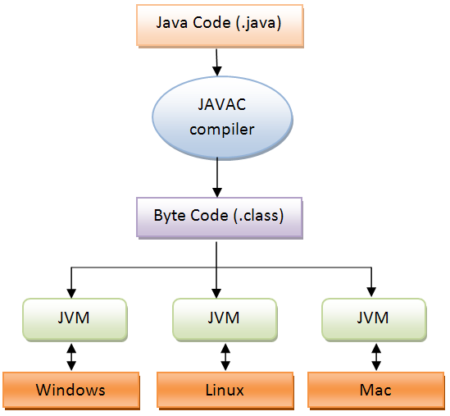
Gerekli Kurulumlar
Java Kurulumu
Java uygulamaları geliştirmek istiyorsanız, öncelikle onu geliştireceğiniz ve derleyip çalıştıracağınız araçları temin etmeniz gerekir.

Slide 27
Gerekli Kurulumlar
Java Kurulumu
Bir Java uygulaması, sadece yazdığınız *.java dosyalarıyla çalışmaz. Derlenmesi ve üzerinde çalışacağı işletim sistemine uygun biçimde paketlenmesi gerekir. Bu altyapı ihtiyaçlarını karşıladıktan sonra yazdığınız Java kodunu herhangi bir işletim sisteminde çalıştırabilirsiniz.
Java kodunu bytecode'a çevirmek (javac'nin işi), onu JVM'e yüklemek (java'nın işi) ve farklı işletim sistemlerinde çalıştırmak (JVM'in işi) gibi işlemlerin yanında Java uygulamaları geliştirmek ve çalıştırmak için gerekli tüm araçları bulunduran Java Geliştirme Paketi'nin (JDK) kurulumunu www.oracle.com üzerinde bulabilirsiniz.

Slide 28
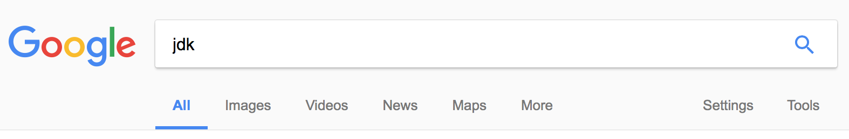
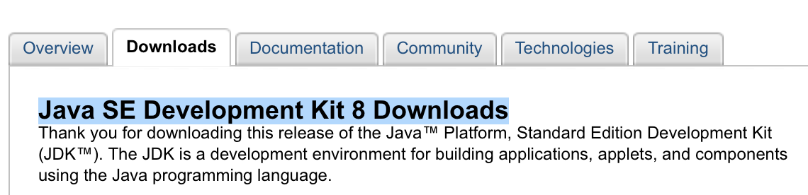
Gerekli Kurulumlar
Java Kurulumu
JDK kurulu için Google'da JDK kelimesini aratmanız yeterli olacaktır. Bu noktada JDK 8 kurmanızı öneriyorum.

Slide 29
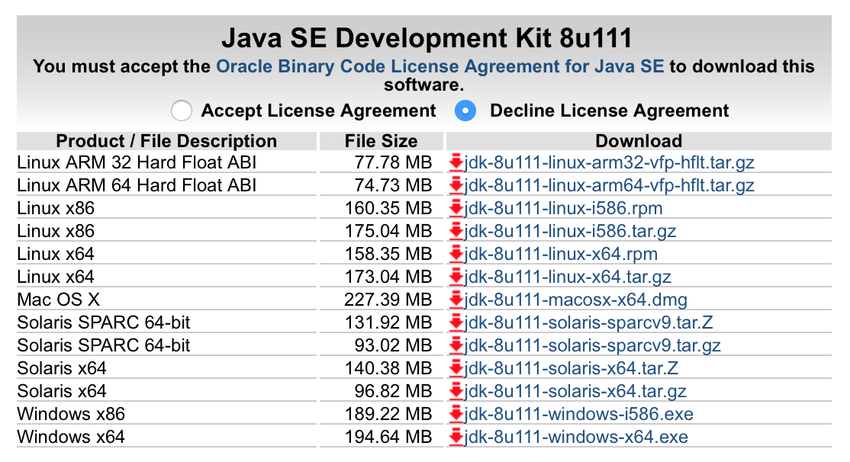
Gerekli Kurulumlar
Java Kurulumu
Son olarak işletim sisteminize uygun olan JDK kurulumunu indirmeniz gerekiyor.

Slide 30
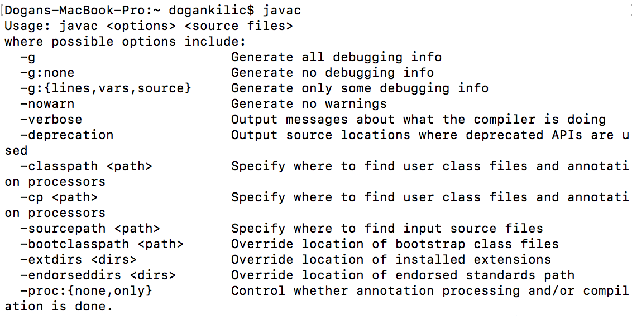
Gerekli Kurulumlar
Java Kurulumu
JDK kurulumunu yaptıktan sonra jdk/bin ve jre/bin klasör pathlerini; sistem ortam değişkenleri, path değişkenine eklemeyi unutmayın!!!
Şimdi JDK kurulumu başarılı mı kontrol edelim. Terminal/Komut Satırı'nı açıp javac yazıp enter'a basalım.
Ynadakine benzer şeyler gördüysek kurulum başarılıdır.

Slide 31
Gerekli Kurulumlar
Java Kurulumu
Java başarılı bir biçimde kurulduysa artık bilgisayarımızda Java kodları derlenebilir duruma gelmiş demektir. Javac komutu kullanılarak *.java uzantılı dosyaları derleyebilirsiniz.
Bizim için bu derlenme süreçlerini Android Studio yönetecek.

Slide 32
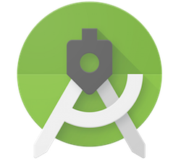
Gerekli Kurulumlar
Android Studio IDE Kurulumu
Android uygulamalarımızı Android Studio IDE’siyle geliştireceğimiz gibi Java programlama dilini de Android Studio üzerinden öğreneceğiz.

Slide 33
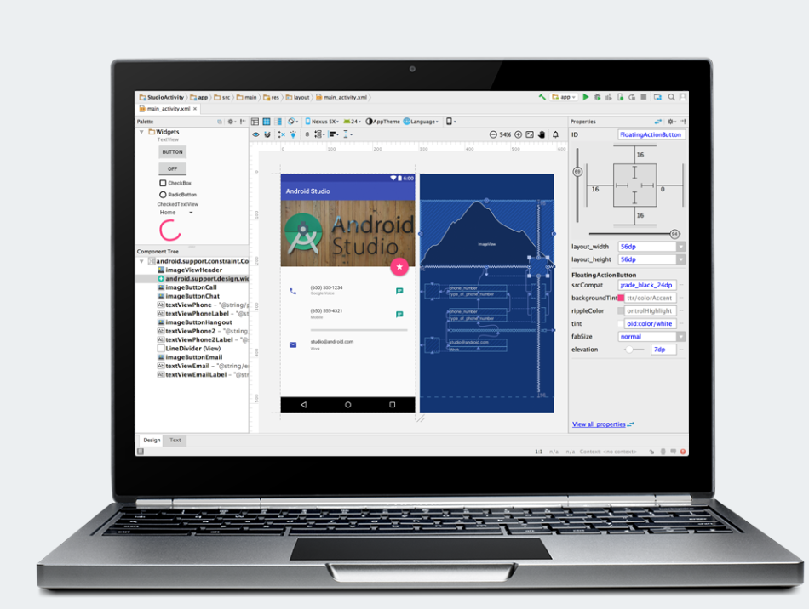
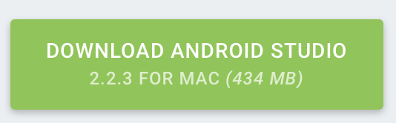
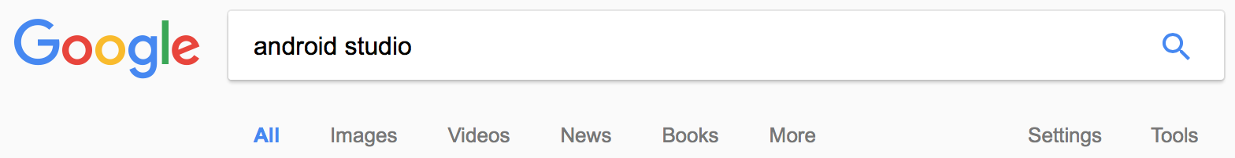
Gerekli Kurulumlar
Android Studio Kurulumu
Android Studio kurulumu için Google'da Android Studio kelimesini aratmanız yeterli olacaktır.

Slide 34
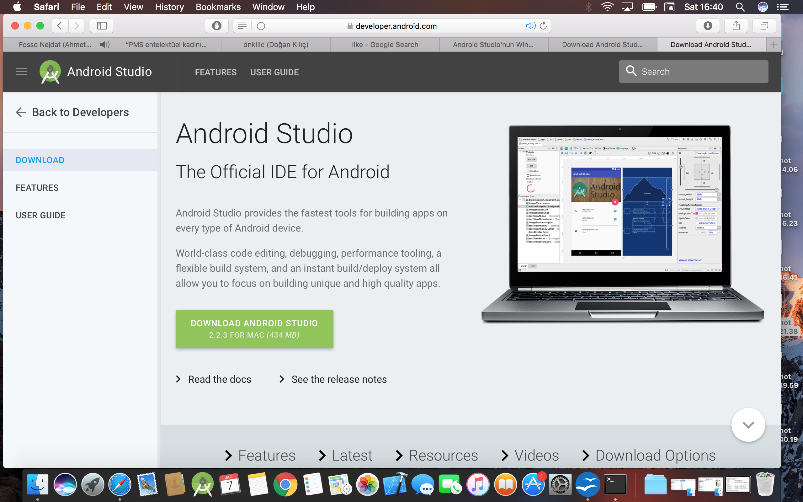
Gerekli Kurulumlar
Android Studio Kurulumu
Bu noktada Android programlama öğrenme sürecimizde sık sık başvuracağımız https://developer.android.com bize yardımcı olacaktır.

Slide 35
Gerekli Kurulumlar
Android Studio Kurulumu
İndirme işlemi devam ederken biz https://developer.android.com sitesi üzerinden biraz Android Studio IDE'sini daha yakından tanıyalım.

Slide 36
Gerekli Kurulumlar
Ekstra Kurulumlar
Android Studio'yu başarıyla kurduk ancak geliştireceğimiz uygulamaları gerçek cihazlarda test etmek isteyebiliriz.
Bu nedenle windows işletim sistemi kullanıcıları; uygulamaları test edecekleri telefon için gerekli olan usb driver'ı kurmalılar.

Slide 37
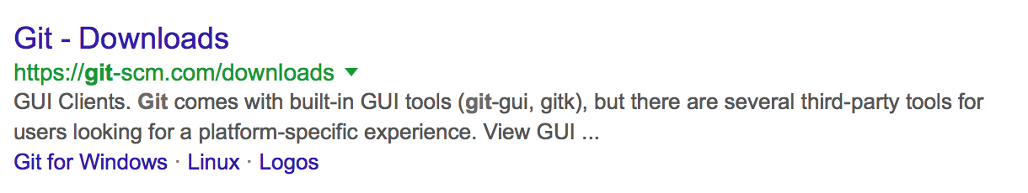
Gerekli Kurulumlar
Ekstra Kurulumlar
Derslerimizde www.github.com sitesini kodlarımızı saklamak ve paylaşmak için sık sık kullanacağız. Bu nedenle bilgisayarımıza git.exe'yi kurmalıyız.
git.exe kurulumu için Google'a git.exe yazmak yeterli olabilir.

Slide 38
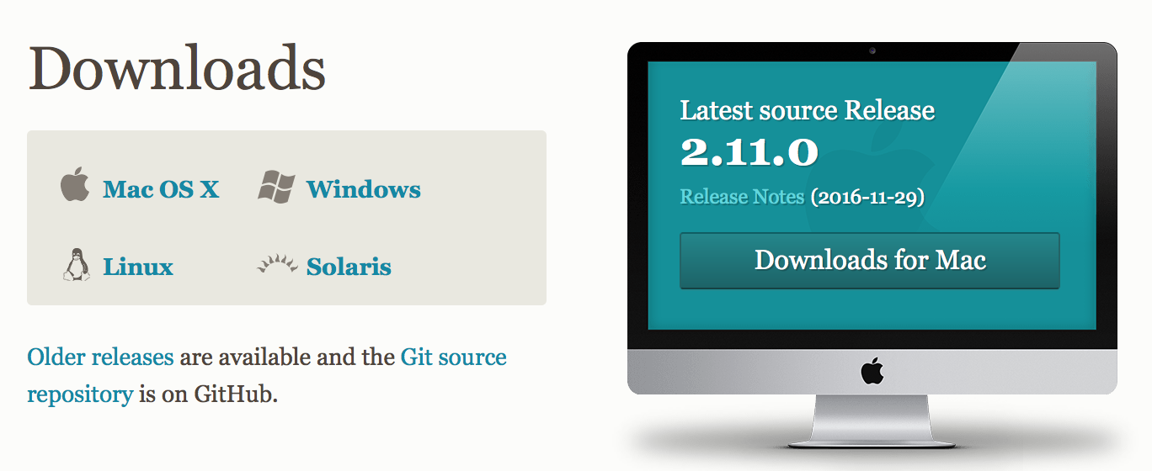
Gerekli Kurulumlar
Ekstra Kurulumlar
Kurulumu yaptıktan sonra git.exe path'ini; sistem ortam değişkenleri, path değişkenine eklemeyi unutmayın!!!

Slide 39
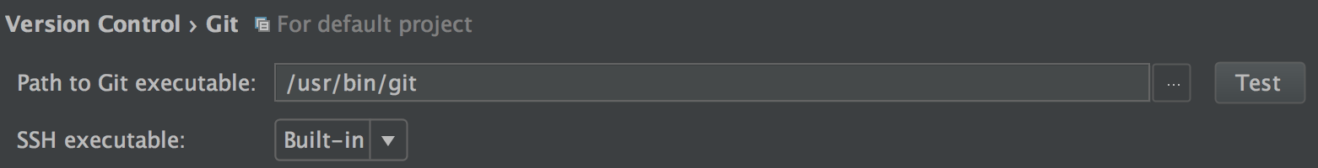
Gerekli Kurulumlar
Ekstra Kurulumlar
Aynı şekilde Android Studio -> Preferences ->Version Control -> Git başlığı altında git.exe path'i ayarlanmış olmalıdır.

Slide 40
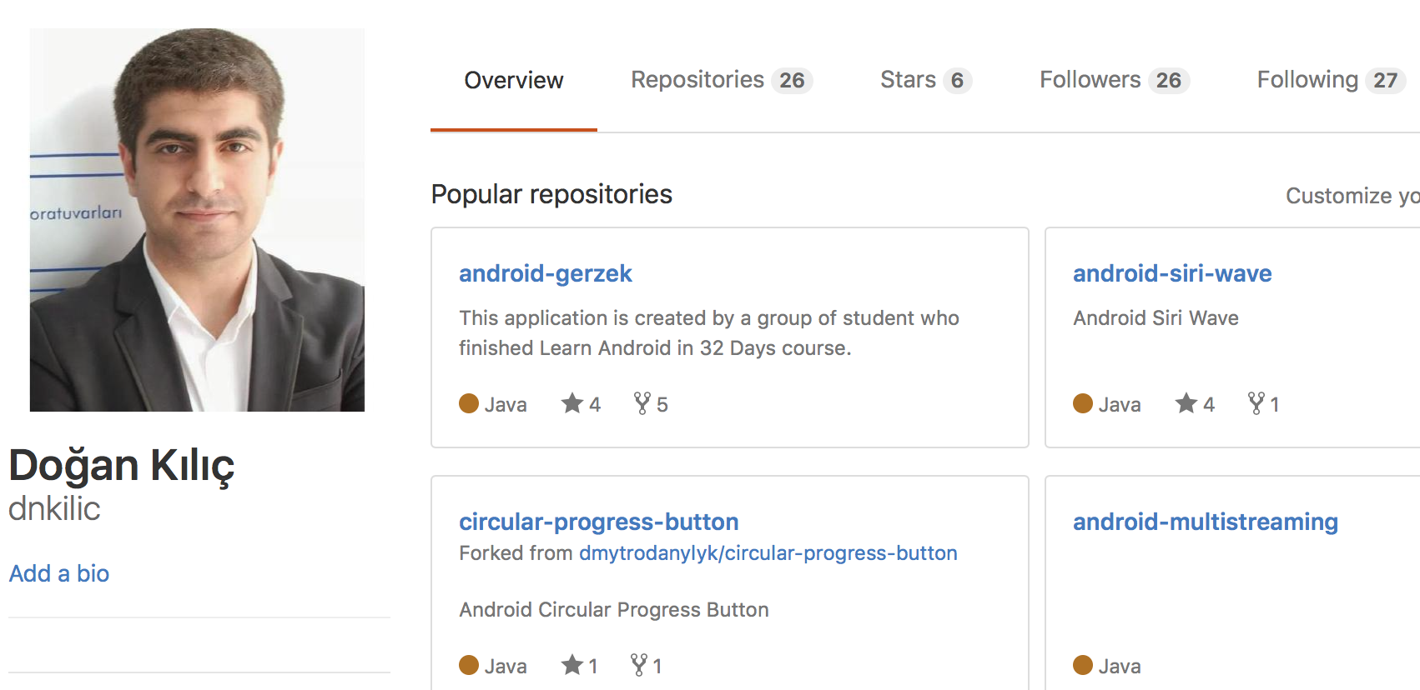
Gerekli Kurulumlar
Ekstra Kurulumlar
Tabi bu kurulumlara ek olarak bir Github hesabınız da olması gerekiyor. Hemen şimdi bir Github hesabı açıp www.github.com/dnkilic kullanıcısını takip etmeye başlayın.

Slide 41
Gerekli Kurulumlar
Ekstra Kurulumlar
Github kullanımı ile ilgili Medium sitesi üzerinde 2 blog yazım bulunuyor. Yazıları okuyup uygulayıp beğenirseniz:) büyük bir ilerleme kaydetmiş olacaksınız.
1. Yazı:
Temel Github Kullanımı
2. Yazı:
Android Projeleri için Github -1
Bu işlemler için medium.com'a üye olmanızı öneriyorum.

Slide 42
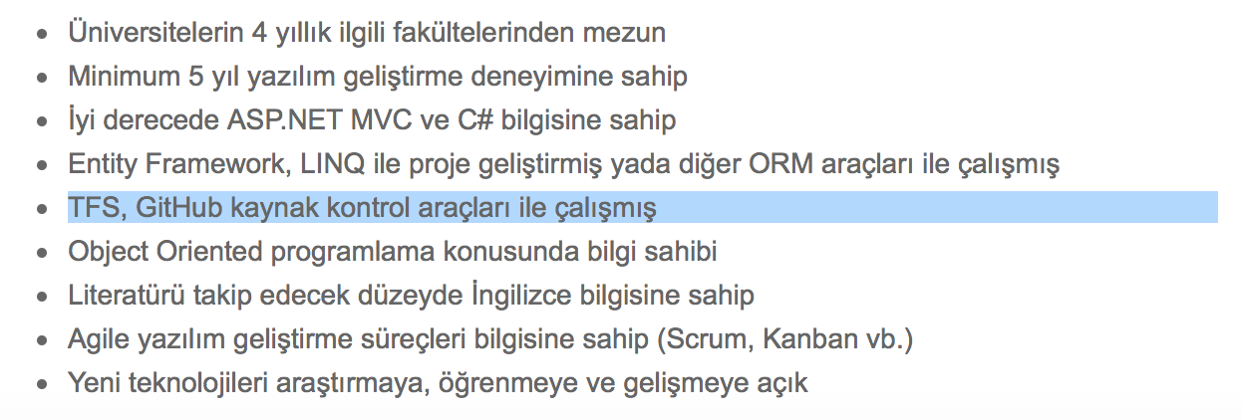
Neden git github?
Çünkü iş ilanlarında versiyon kontrol sistemi kullanmayı bilen adaylar öncelikli.

Slide 43
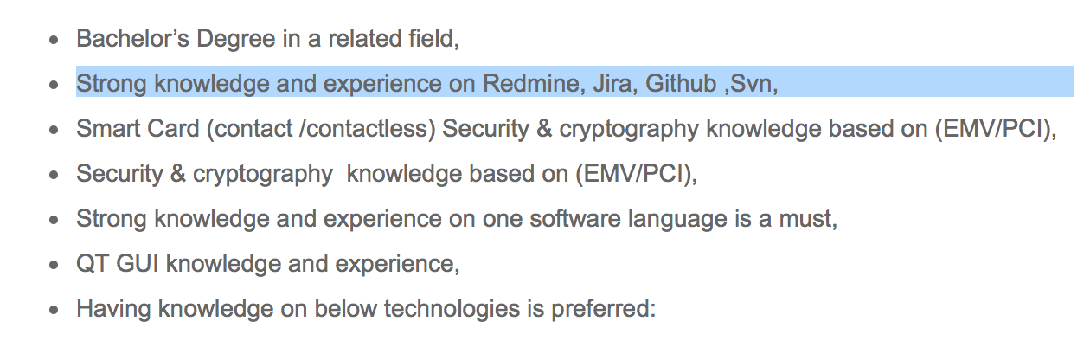
Neden git github?
Çünkü iş ilanlarında versiyon kontrol sistemi kullanmayı bilen adaylar öncelikli.

Slide 44
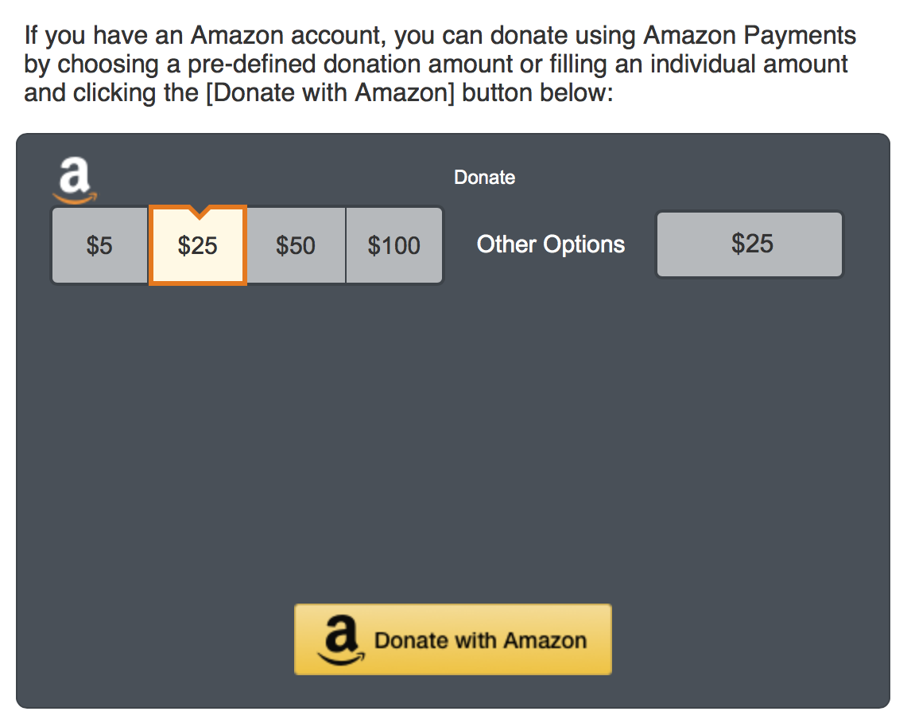
Gerekli Kurulumlar
Ekstra Kurulumlar
Ders slaytlarını açık kaynaklı ve ücretsiz Apache OpenOffice programı ile hazırlıyorum. Slaytları en iyi şekilde okuyabilmek için bilgisayarlarınıza OpenOffice kurmanız önerilir.
TABİ BAĞIŞ YAPMAYI UNUTMAYALIM :)

Slide 45
Hello World!
Örnek Uygulama için dersimiz örnek projelerini içeren https://github.com/dnkilic/ismek-android-samples repo'suna göz atabilirsiniz.
Dersimiz bünyesinde işlenecek bütün konular bu repository içinde yer alan projeler kullanılarak örneklendirilecektir.
İlk projemiz : day-1-hello-world

Slide 46
Ödev 1
Android programalamak için gerekli araçları kişisel bilgisayarınızı yükleyiniz.
Github hesabı açıp, beni takip ediniz. (50p)
Derste işlediğimiz Hello World uygulaması kodlayıp, çalıştırıp emulatörün ve MainActivity class'ının fotoğrafını çekip Whatsapp'dan yollayınız. (50p)

